Slide 1
Сорта тюльпанов
МКОУ Филиппенковская ООШ,
Учитель биологии Чалый Н.С.
2017 г.

Slide 2
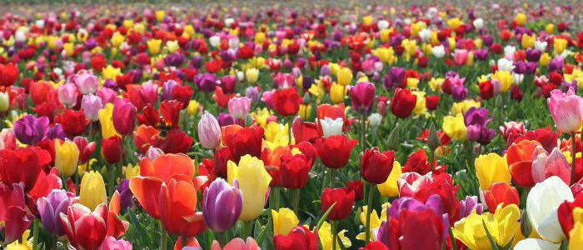
Тюльпан - это один самых нежных и прекрасных весенних цветов. Именно его принято дарить женщинам на праздник 8 Марта. Современные ботаники включают в род тюльпанов более 80 видов растений.
Существует определенная классификация, которая группирует на несколько видов сорта тюльпанов. Каждая группа отличается друг от друга по типу цветения: раноцветущие, среднецветущие и позднецветущие. При этом достаточно много новых гибридов, а также уникальных сортов тюльпанов, о которых стало известно относительно недавно. Ниже приведены основные описания самых популярных классов и сортов тюльпанов.

Slide 3
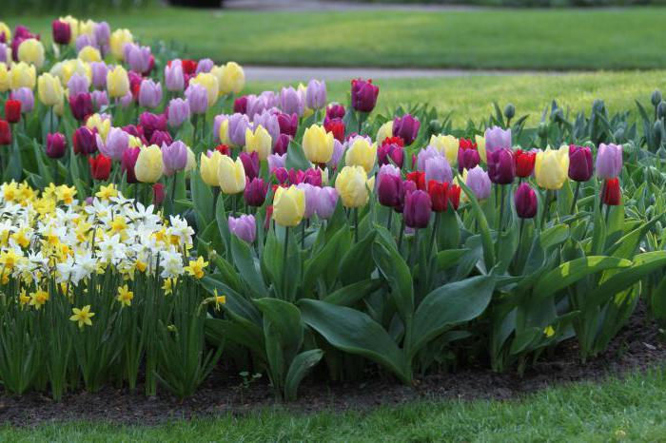
Раноцветущие, простые тюльпаны.
Эти цветы были найдены ботаниками ещё с далёкого 17-го столетия. Они произошли от старинных тюльпанов Европы - Дюк ван Толь. Цветы имеют средние стебли – до 40 см, при этом они весьма мощные и здоровые, совсем не пугаются плохих погодных условий. Сам бутон имеет бокаловидную форму, похожую на чашу, до 9 см в высоту. Цветовая гамма – преимущественно насыщенные, тёплые тона розового, оранжевого, красного и жёлтого оттенков. При этом встречаются белые цветы. Эти цветы поспевают в конце апреля, позволительно рано. Этот вид тюльпанов очень популярен и применяется для выращивания в клумбах, бордюрах и декоративных горшках. Из-за невысокой длины стебля цветы не подлежат срезу. От общего рода и ассортимента тюльпанов этот вид составляет примерно 10 процентов.

Slide 4
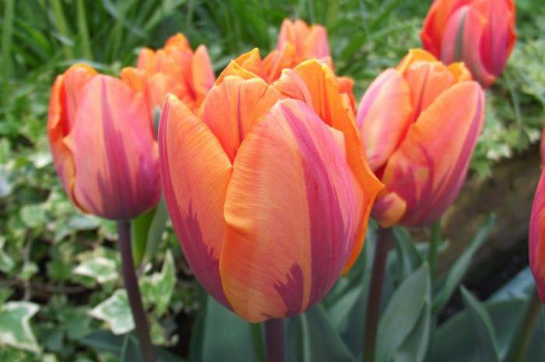
Принцесса Ирэн и Кенди Принц
Принцесса Ирэн - один из более распространённых видов простых тюльпанов. Цветок имеет оранжево-красный окрас лепестков, при этом у его начала начинается тёмно-бордовая окантовка, разделяющая лепесток на две половины. Стебель достигает 55 см в высоту.
Эти тюльпаны сажают в сентябре-октябре на внушительном расстоянии друг от друга. При этом следует менять место посадки раз в пять лет. Кенди Принц - тюльпаны (сорта тюльпанов представлены в огромном количестве) ранние простые - можно по праву назвать самыми нежными цветами этого класса. В высоту они достигают 50 см и отлично смотрятся с такими же нежными видами тюльпанов.
Оба сорта используются для озеленения садов, парков и клумб.

Slide 5
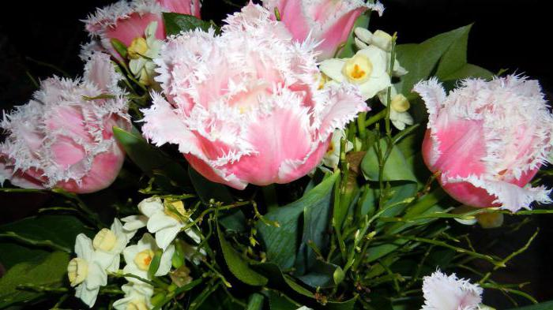
Раноцветущие, махровые тюльпаны
Практически идентичные характеристики махровые тюльпаны имеют с простыми сортами тюльпанов. Они известны с конца 17 века, также достигают в высоту 30-40 см и созревают в конце апреля. При этом растения имеют махровые, бокаловидные бутоны до 9 см в высоту и долго не увядают. Так же как и простые тюльпаны, махровые используются для высадки в горшках и бордюрах.
Основные сорта тюльпанов (фото и названия знакомы всем цветоводам) махровых - Монте Карло, Абба, Монте Оранж, Махровый Красный и другие.
Один из самых популярных махровых сортов – это Монте Карло. Красивые бутоны жёлтого оттенка могут достигать до 10 см в диаметре. Как и все представители махровых тюльпанов, Монте Карло расцветает рано. Сорт устойчив к болезням и климатическим неожиданностям.

Slide 6
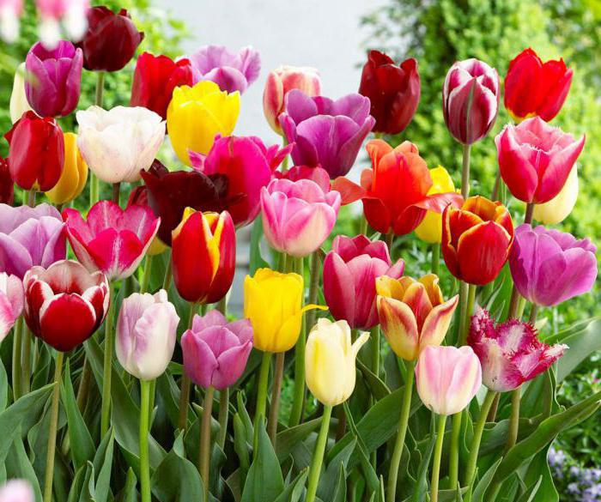
Триумф - среднецветущий вид тюльпанов
Один из самых больших видов тюльпанов по ассортименту – это, конечно, Триумф, среднецветущий вид тюльпанов. Его история начинается с начала прошлого века. На прилавках это 1/4 всего рынка тюльпанов.
Они родились вследствие искусственного сочетания двух сортов – Дарвиновского и Коттедж. Также позднее к этому виду добавили сорта менделеевских тюльпанов ярких окрасов, с крупными бутонами и крепкими стебельками.
Внешне Триумф – это классический тюльпан с ровным, геометричным основанием, при этом бутоны никогда не раскрываются полностью, как махровые например. Стебли растений достигают 70 см в длину, период цветения приходится на начало мая. Вид имеет множество окрасов и постоянно пополняется.
Сорта тюльпанов Триумф - Арабиан Мистери, Кис Нелис, Бленда Флейм.
Триумф - среднецветущий вид тюльпанов
Один из самых больших видов тюльпанов по ассортименту – это, конечно, Триумф, среднецветущий вид тюльпанов. Его история начинается с начала прошлого века. На прилавках это 1/4 всего рынка тюльпанов.Они родились вследствие искусственного сочетания двух сортов – Дарвиновского и Коттедж. Также к этому виду добавили сорта менделеевских тюльпанов ярких окрасов, с крупными бутонами и крепкими стебельками.Внешне Триумф – это классический тюльпан с ровным, геометричным основанием, при этом бутоны никогда не раскрываются полностью, как махровые например. Стебли растений достигают 70 см в длину, период цветения приходится на начало мая. Вид имеет множество окрасов и постоянно пополняется.Сорта тюльпанов Триумф - Арабиан Мистери, Кис Нелис, Бленда Флейм.

Slide 7
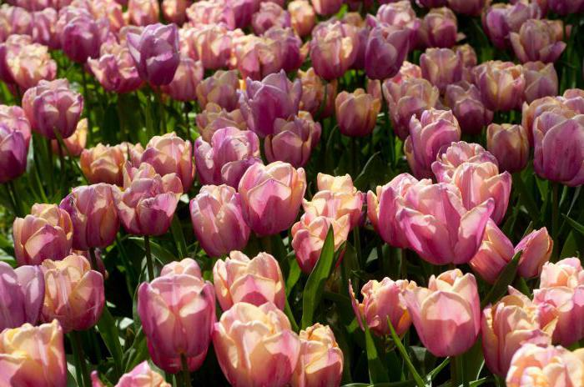
Арабиан Мистери и Бленда Флейм
Один из самых красивых тюльпанов вида Триумф, Арабиан Мистери, имеет фиолетово-фиалковый окрас с белым ободком по краям лепестка. Высота стеблей напрямую зависит от места, где они были посажены, и варьируется от 25-55 см. Для получения более высоких стеблей следует посадить цветы в тени, плотно друг к другу. Для выращивания низкорослых растений, 25 см, следует высадить луковицы на солнечном месте подальше друг от друга. Сажать нужно с августа по октябрь.Арабиан Мистери (тюльпаны), сорта тюльпанов Триумф и ряд других видов используются как для срезки, так и для украшения клумб и горшков.
Бленда Флейм имеет насыщенный розовый цвет с белыми вкраплениями. Так же как и все тюльпаны сорта Триумф, он цветёт в середине весны (апрель-май) и достигает

Slide 8
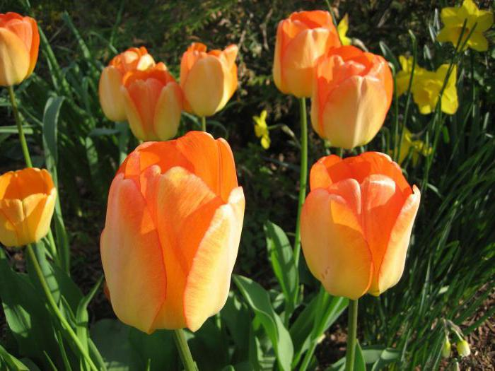
Среднецветущие Дарвиновы тюльпаны
Эти тюльпаны ещё называют Дарвиновыми гибридами. Их вывели в середине прошлого века в Нидерландах. Благодаря ярким окрасам сорт Дарвиновых тюльпанов всегда выделяется в букете. В общем ассортименте они занимают всего 5 процентов, хотя широко используются садоводами.Своим размером стебли достигают до 80 см в высоту, а диаметр бутона – практически 10 см. Лепестки раскрываются, образуя элегантные «блюдца». Окрас может быть оранжевым, красным, белым или жёлтым, фиолетовый отсутствует совсем в данном виде тюльпанов.Один из главных недостатков Дарвиновых гибридов – это полная раскрываемость лепестков тюльпанов.
Наиболее популярные сорта – Апельдорн и его родственники по классу: Бьюти Апельдорн, Блашинг Апельдорн, Голден Апельдорн и другие.

Slide 9
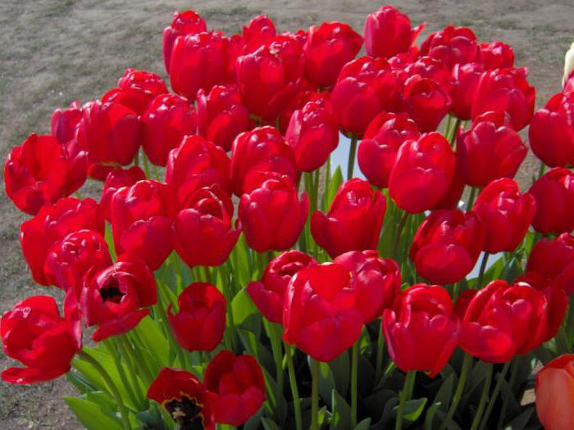
Апельдорн
Апельдорн (тюльпаны) - сорта тюльпанов Дарвиновы, высота которых может достигать до 80 см, а диаметр бутона составляет более 10 см. Этот цветок имеет яркий, красный цвет. Бокаловидные бутоны цветут в начале мая. Как уже говорилось выше, главный недостаток – бутоны всецело распускаются, особенно в жаркую, солнечную погоду. При этом они выдерживают климатические колебания и грибковые вирусы.При посадке нужно выбрать солнечное, безветренное место, при этом почва должна быть ровной, чтобы там не скапливалась вода. В противном случае это может привести к загниванию растения.
Эти цветы универсальны и подходят для срезов и озеленений садовых участков.
Остальные сорта и виды тюльпанов Апельдорн сходятся в характеристиках и отличаются только окрасом

Slide 10
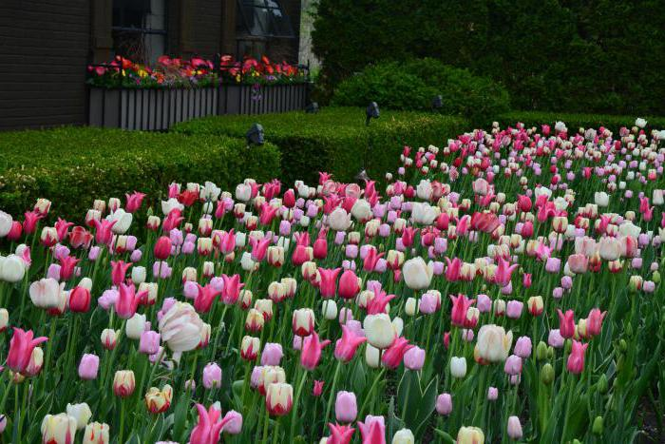
Простые поздние тюльпаны
Этот огромный вид тюльпанов включает 50 и более сортов цветов, которые созревают только тогда, когда отцветают другие виды этих цветов, в конце мая. Они были искусственно выращены в 18-м столетии в Англии владельцами поместий и коттеджей. Скрещивание разнообразных сортов тюльпанов в конце концов привело к появлению этих необычных бутонов. В этот вид входят многолетние растения, имеющие большой потенциал к размножению. Цветы составляют более 20 процентов всего ассортимента тюльпанов.Высота растений может достигать 75 см, а бутон, соответственно, 11 см. У бутона продолговатая форма квадратного основания с закруглёнными лепесточками. Окрас может быть от белого до практически чёрного.
Основные сорта этих тюльпанов - Ментон, Куин оф Найт, Ред Жоржетт, Сорбет и другие.

Slide 11
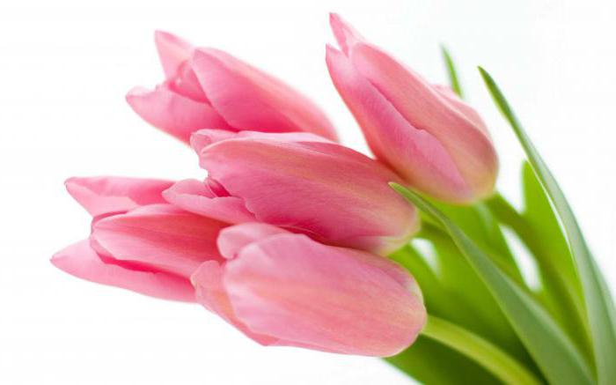
Лилиецветные тюльпаны
Наконец-то в нашем обзоре мы поговорим про самый древний сорт. Названия тюльпанов лилиецветные по праву носят звание самых древних. Первое упоминание об этом виде цветов датируется ещё 1559 годом. Ранее этот видов тюльпанов занимал ведущее место во всех цветниках, сейчас же он составляет всего 3 процента от общего ассортимента.Бутон очень похож на знаменитую речную лилию своим бутоном – заострённые края лепестков загибаются назад. Стебли – примерно 60 см в высоту, цветки имеют разный окрас. Как и другие поздние тюльпаны, лилиецветные созревают в середине мая и используются для декоративного выращивания в парках и садах.Основные сорта тюльпанов, фото которых не могут передать в полной мере их красоту, включают следующие: Лайек Тайм, Куин оф Шеба и Баллада.

Slide 12
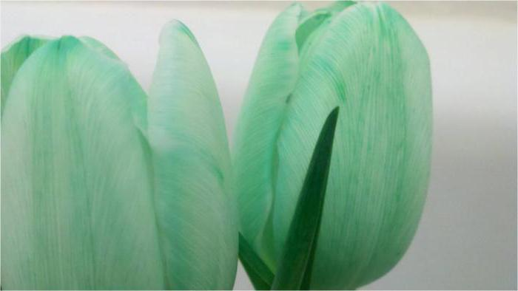
Зелёноцветные тюльпаны
1981 год стал судьбоносным для многих сортов тюльпанов. Именно в этот год ботаники отделили множество сортов тюльпанов, в том числе зелёноцветные. Признаком объединения в этом сорте стал зелёный цвет у основания лепестков. Изначально этот сорт появился в результате скрещивания дикорастущих сортов с другими видами. И по сей день селекционеры проводят опыты по скрещиванию, чтобы добиться зелёного оттенка на лепестках тюльпанов.
Эти растения относятся к позднему цветению, а высота стебля бывает двух видов – до 30 см и до 50 см. Окрас может быть разным, но на всех лепестках будет зелёный или салатовый оттенок.
Одно из преимуществ этих тюльпанов – это продолжительное цветение.
Сорта зелёноцветных растений - Гренланд, Спринг Грин и другие.

Slide 13
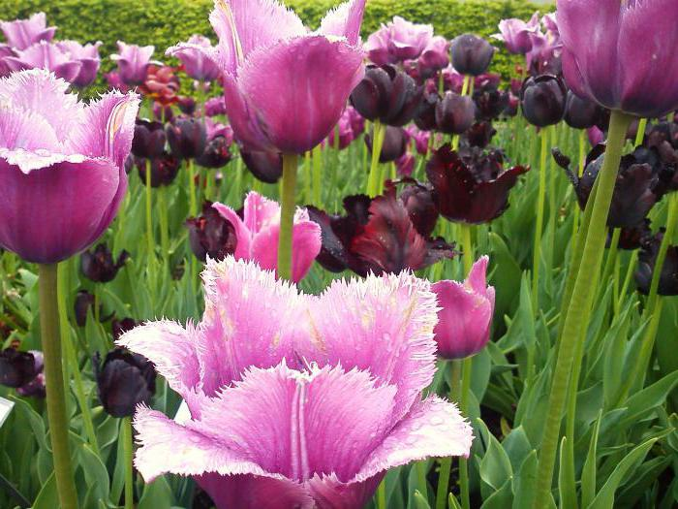
Бахромчатые тюльпаны
Эти новые цветы стали самостоятельным видом с конца прошлого века, а именно с 1981 года, когда отделились от простых поздних тюльпанов. На протяжении всего своего существования эти тюльпаны включали в разные виды – Дарвиновские, попугайные и другие.Главная особенность этого вида – бахрома на лепестках, при этом все тюльпаны имеют разное происхождение. Высота стебля цветка составляет 50-60 см, при этом бутон достигает 9 см в высоту. Окрас может быть разнообразным, однотонным – белый, жёлтый, гранатовый или розовый.Чаще всего эти тюльпаны используют в качестве озеленения и декоративного украшения. Однако они занимают всего 2,5 процента от всего рыночного ассортимента.Бахромчатые тюльпаны, лучшие сорта которых - Ламбада и Свонг Уинс, обладают невероятной красотой, что высоко ценится современными декораторами.

Slide 14
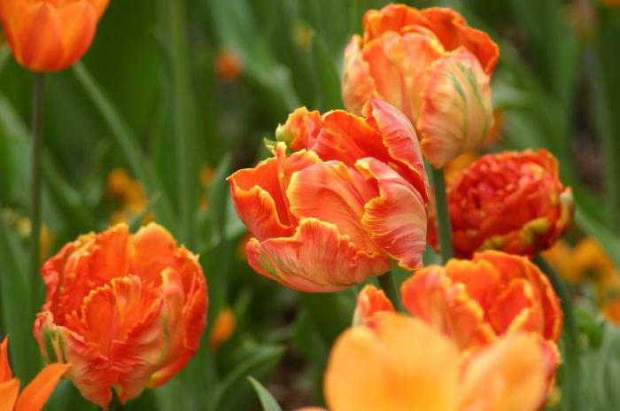
Попугайные тюльпаны.
Эти растения - поистине уникальные цветы. Некоторые их виды появились в результате самых неожиданных событий. Попугайные тюльпаны появились в результате поражения обычных цветов редким вирусом. Впоследствии лепестки генетически видоизменились (Триумф и Дарвиновы классы) – они стали похожи на мохнатые крылья, а при яркой расцветке стали напоминать экзотических птиц. Поэтому и появилось такое название – попугайные.Высота цветов составляет до 65 см, а бутоны достигают 12 см в высоту и до 20 см в диаметре. Сроки цветения не только средние, но и поздние, всё зависит от конкретного сорта тюльпанов.Одни из самых красивых сортов тюльпанов - Эйр, Эстелла Рийнвельд, Тексис Флайм, Гласность.Эстелла Рийнвельд - тюльпаны с красно-белыми листочками и вкраплениями зелёного. В высоту этот сорт достигает до 50 см, это один из самых неповторимых сортов попугайных цветов.

Slide 15
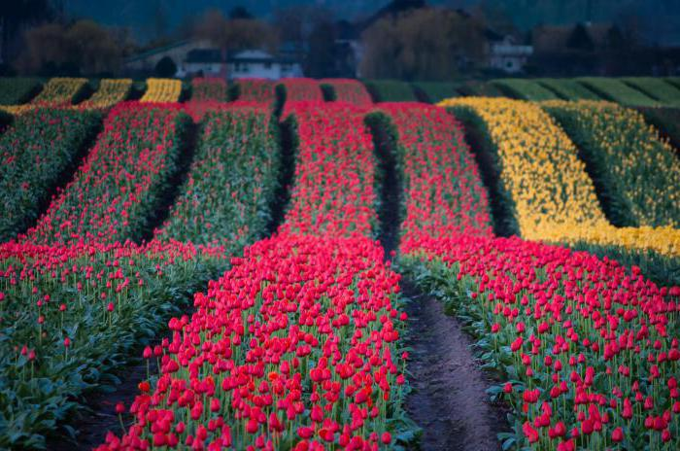
Поздние махровые
Этот класс флоры тюльпанов очень похож на пионы благодаря множеству раскрывающихся лепестков. В мире флоры они стали известны с 17 века. Они отличаются от ранних махровых внушительными размерами и временем созревания. В высоту они могут достигать 60 см. Расцветка может быть самой разнообразной – от ангельски белых до разноцветных окрасов.
Главный недостаток этих растений – это слишком тяжёлый бутон, стебель может не выдержать и обломиться под действием ветра или дождя.
Эти тюльпаны выращивают преимущественно для высаживания в садах, парках и на клумбах.
Красивейшие сорта махровых поздних цветов - Оранж Анжелика, Редвуд, Дабл Бьюти оф Апельдорн.

Slide 16
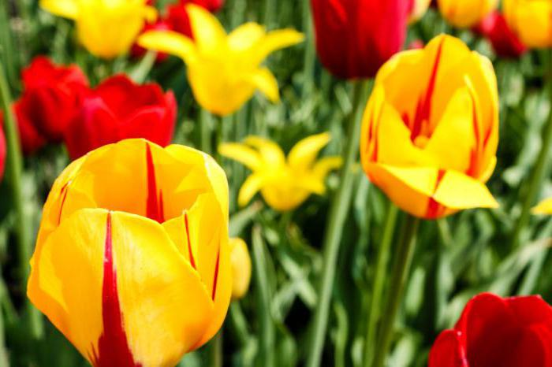
Тюльпан Пломбир
Первые из удивительных и редких - тюльпаны сорта Пломбир - заслуживают отдельного внимания. На рынке этот сорт появился недавно, но сразу же покорил всех своими бутонами.
Цветок относится к позднему цветению, его высота достигает 35 см. Внешне цветок походит на мороженое – белые, пушистые лепестки в обрамлении розовых. Это один из самых дорогих сортов тюльпанов, при этом нужно помнить, что рассчитан он не для российской климатической зоны, здесь его созревание более проблематично, чем в Европе.
Пломбир достаточно прихотлив к внешним условиям: любит солнце, особую почву и удобрения (до 5 раз). Не следует поливать часто, только в солнечные дни.

Slide 17
ИСТОЧНИКИ интернета.
https://www.yandex.ru/yandsearch?text=сорта%20цветов%20тюльпанов – текст,фотографии тюльпанов.(Авт. Юрий Кучеренко)

